Slide 1



UBND PHƯỜNG PHÚC LỢI
TRƯỜNG MẦM NON HOA SỮA
GIÁO ÁN PHÁT TRIỂN NHẬN THỨC
Đề tài: Ghép thành cặp các đối tượng có mối liên quan
Giáo viên: Nguyễn Thị Chung
Đối tượng : 4-5 tuổi

Slide 2



Các con vừa đọc bài thơ: Cái Bát xinh xinh
Đồng hành cùng bé

Slide 3

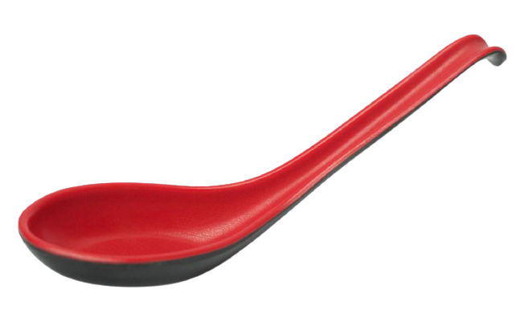

Đồng hành cùng bé

Slide 4

Câu đố Có chân mà chẳng biết đi Có mặt phẳng lì cho bé học chăm Là cái gì?
Đồng hành cùng bé

Slide 5



Đồng hành cùng bé

Slide 6


Trò chơi: Nối các đối tượng có mối liên quan
Đồng hành cùng bé

